Slide 1
Тема: Свойства и биологические функции углеводов и липидов
Цель обучения: 8.4.1.2 описывать свойства и биологические функции углеводов и липидов
Цели урока:
*описать свойства и биологические фукции углеводов;
*описать свойства и биологические фукции липидов.

Slide 2
Повторение материала
Разделитесь на две группы. Первая группа формулирует вопросы по теме «Полимеры и мономеры» высокого порядка, а вторая группа формулирует вопросы низкого порядка. После этого организуется перекрестный опрос.
Критерии оценивания для самооценивания:
1. Учащиеся называют отличительные особенности мономеров и полимеров, используя биологические примеры.
2. Объясняют отличия мономеров от полимеров, используя биологические примеры.

Slide 3
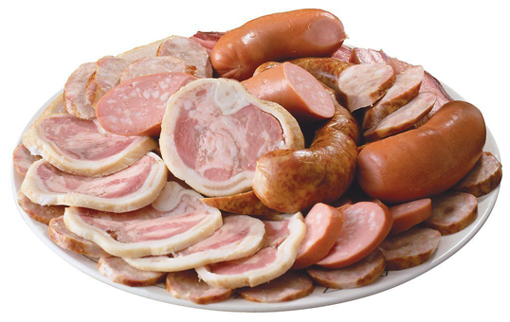
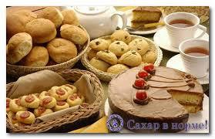
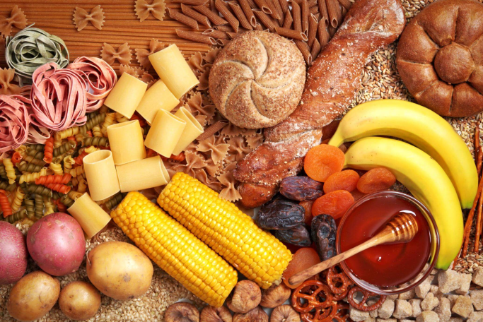
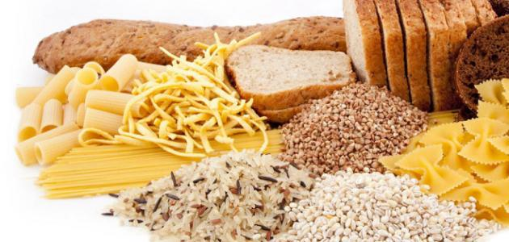
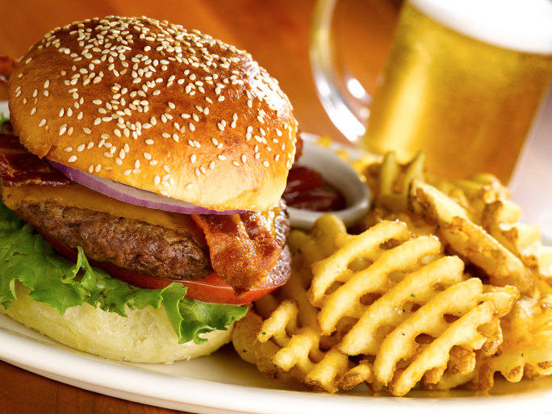
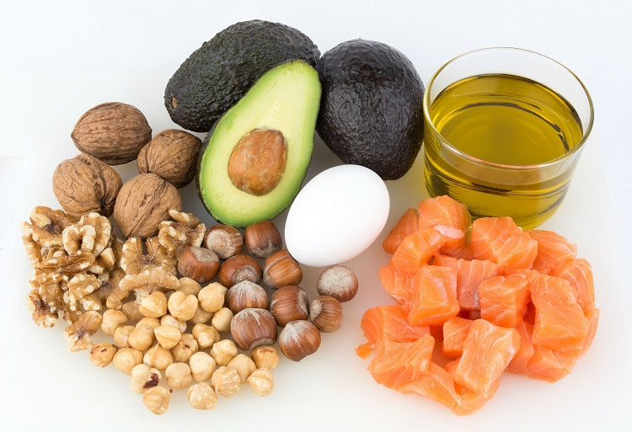
Объедините иллюстрации в группы

Slide 4
Углеводы
Изучите информацию об углеводах и составьте таблицу.
Критерии оценивания задания:
1. Названы виды углеводов.
2. Определена энергетическая ценность углеводов.
3. Определена растворимость углеводов.
4. Определена биологическая функция углеводов.
Углевод | Энергетическая ценность | Растворимость | Биологическая функция

Slide 5
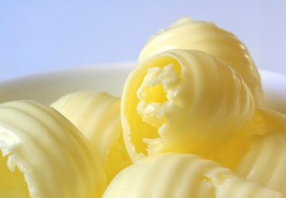
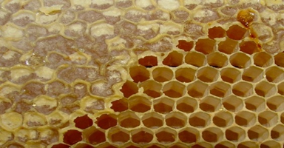
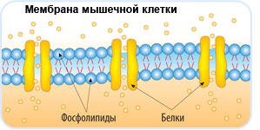
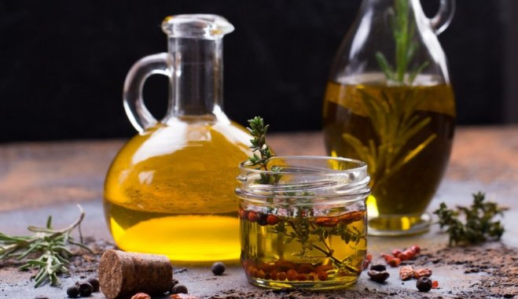
Липиды
Воска
Масла
Фосфолипиды
Жиры

Slide 6
Жиры
Растительного происхождения
Животного происхождения
Жидкие при комнатной температуре
Твердые при комнатной температуре

Slide 7
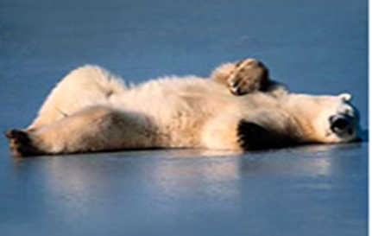
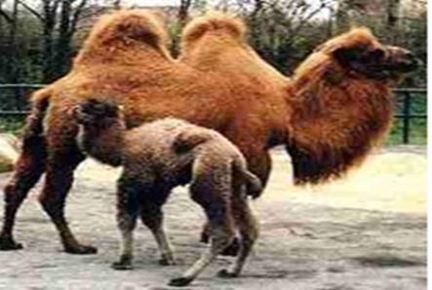
Функции липидов
Энергетическая. При разложении 1 г жира выделяется 38,9 кДж энергии.
Строительная. Мембраны клеток и органоидов образуются из фосфолипида.
Источник метоболитической воды. При окислении 1 г жира образуется 1,1г воды.
Защитная. Толстый слой жира защищает животых зимой от сильного мороза. Участвует в регуляции температуры.
Регуляторная. Входят в состав некоторых гормонов (тестостерон, эстроген).

Slide 8
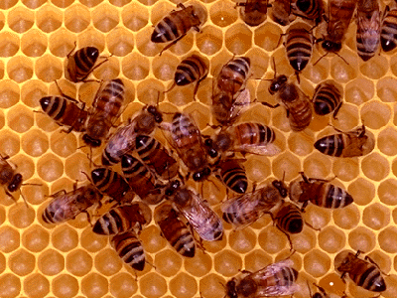
Анализ текстовой информации
Виды липидов | Где встречается | Функция

Slide 9
«Сэндвич»
1 слой – положительное мнение об уроке;
2 слой – критическое мнение с указаниями по улучшению;
3 слой – положительное мнение, но с пожеланиями для улучшения в будущем.

